Slide 1
2020-2021 EĞİTİM -ÖĞRETİM YILI
EREĞLİ ANADOLU İMAM HATİP LİSESİ

Slide 2
YEŞİLAY UZAKTAN EĞİTİM PORTALI VE TBM EĞİTİMLERİ

Slide 3
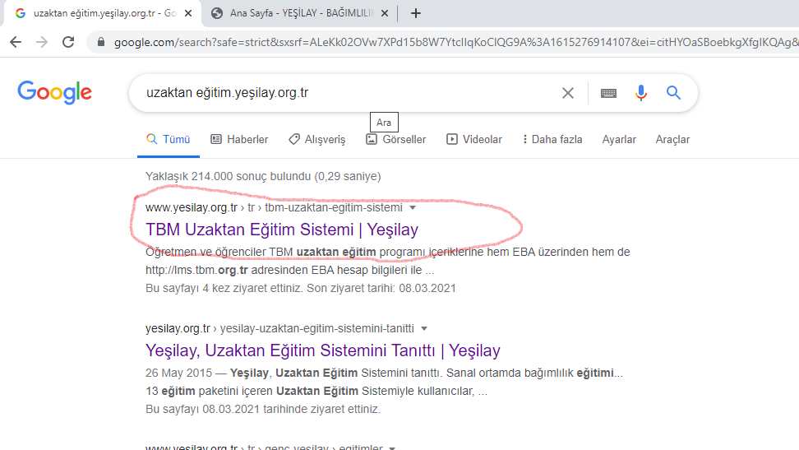

Slide 4
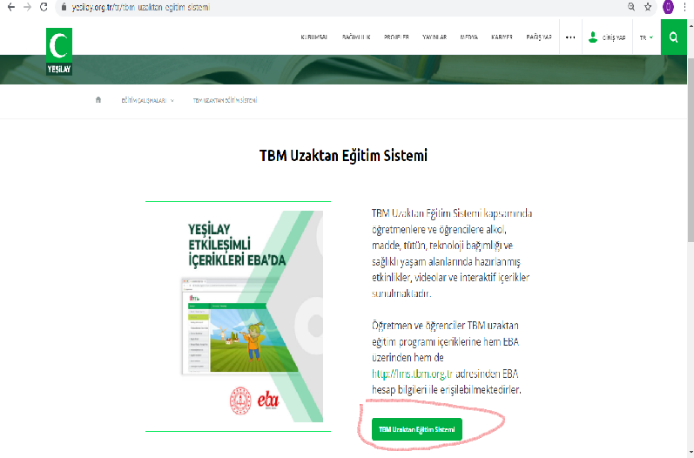

Slide 5
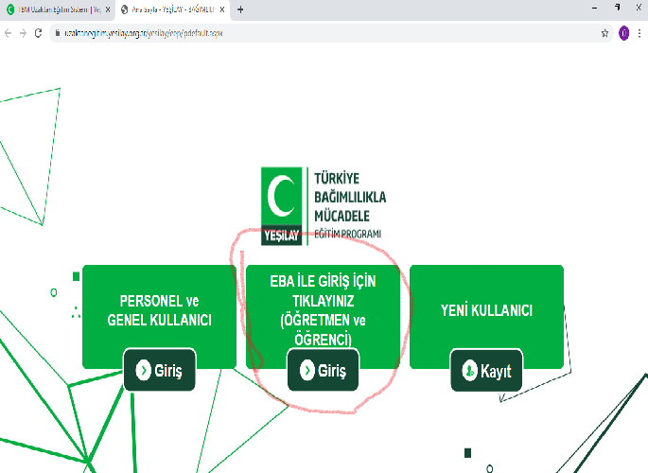

Slide 6
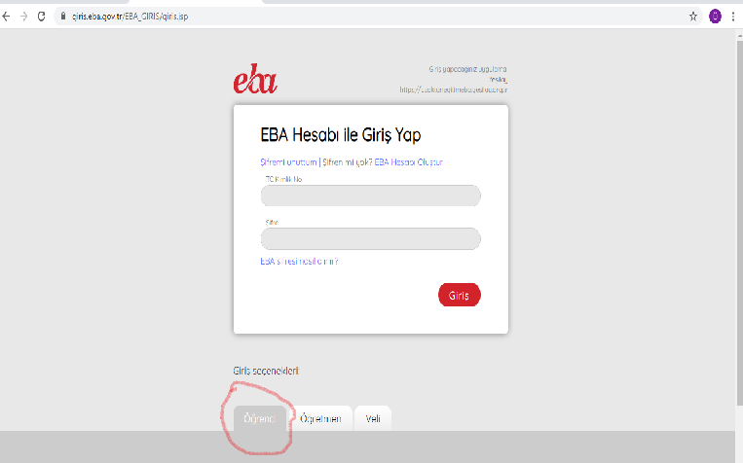

Slide 7
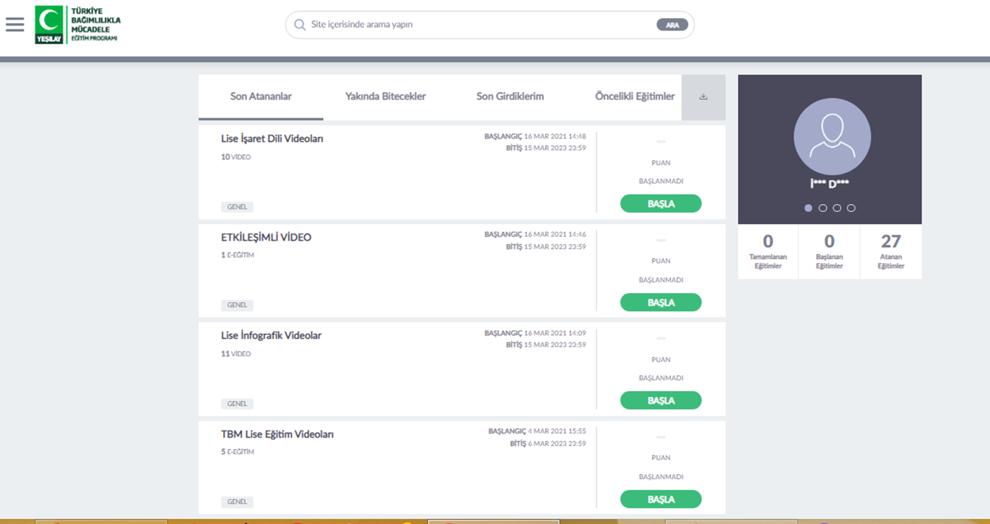
Profilinizin altında size 27 tane eğitim atanmıştır. Başla butonuna basarak bu eğitim videolarını izleyebiliyorsunuz. Kaldığınız yerden tekrar giriş yaptığınızda videoları izleme ve eğitimi tamamlama işlemi devam eder.

Slide 8
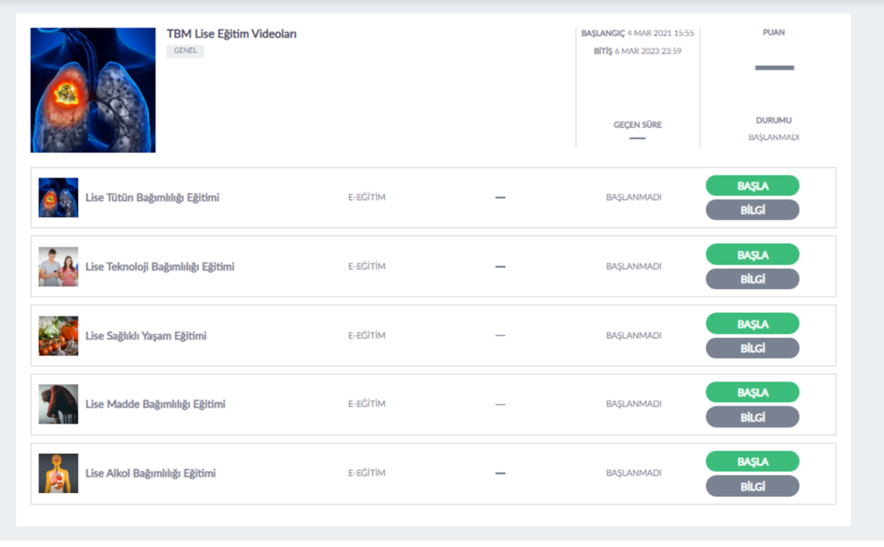
Videoları izleme oranınız arttıkça eğitimi tamamlama oranınızda artar. Başarı puan durumunuz sağ üst köşede görülecektir. Eğitimleri tamamlayıp başarı puan durumu 100/100 olan öğrenciler sınıf rehber öğretmenine puan kısmının fotoğrafını çekip tamamladığını bildirecektir. Sınıf öğretmeniniz eğitimi tamamlayan öğrencilere listede artı koyacak ve bakanlığa veri girişi yapılacaktır.

